Slide 1

虛擬實境技術
應用於開發板入門
Edit. 張育丞

Slide 2
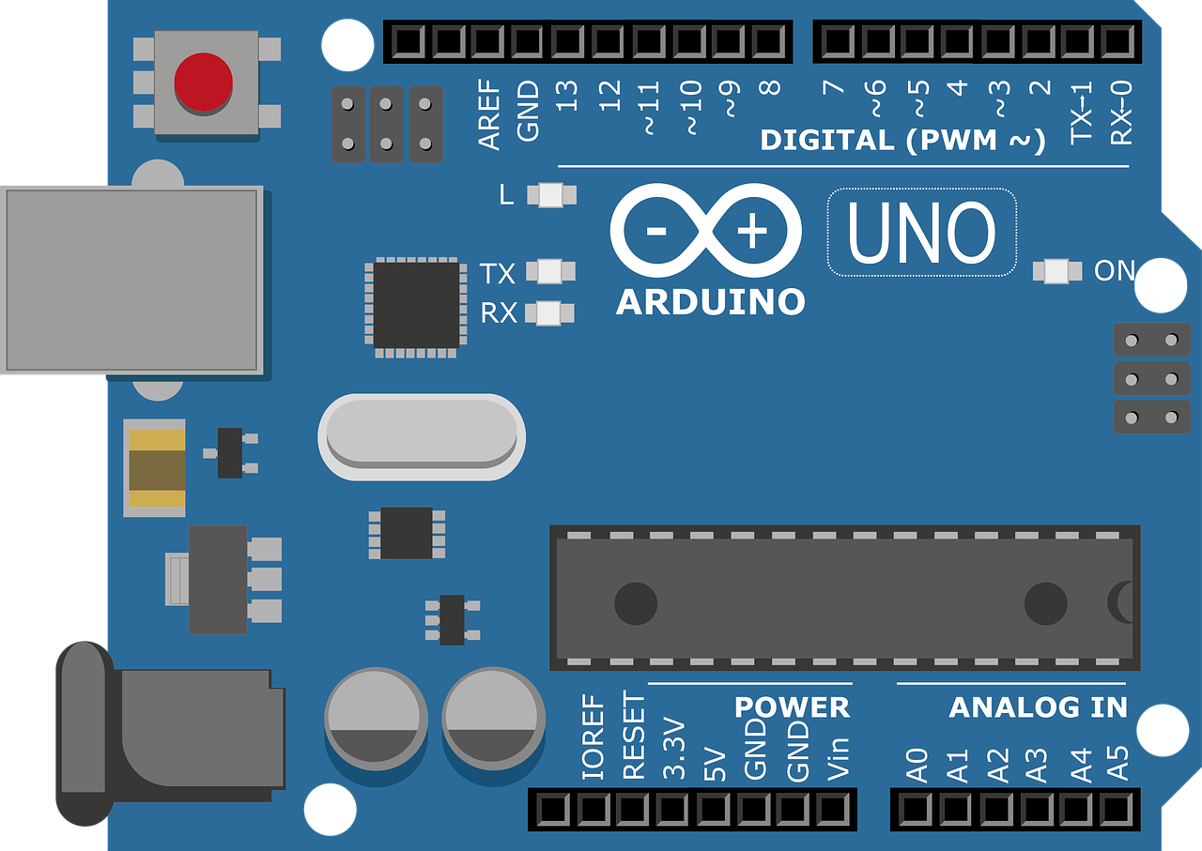
Take 1
點此開始

Slide 3
Take 2
Arduino Uno

Slide 4
Take 3
開發板的故事

Slide 5
Take 3-1
【開發板的故事】
從很久很久以前…或
更久更久以前的故事
開始說起…
返回上一頁

Slide 6
Take 4
電源與按鈕

Slide 7
Take 4-1
按鈕
USB
Battery
返回上一頁

Slide 8
Take 5
數位接腳的使用
返回上一頁

Slide 9
Take 5-1
返回上一頁

Slide 10
Take 6
返回上一頁
類比接腳的使用

Slide 11
Take 6-1
返回上一頁

Slide 12
Take 7
案例操作說明
返回上一頁

Slide 13
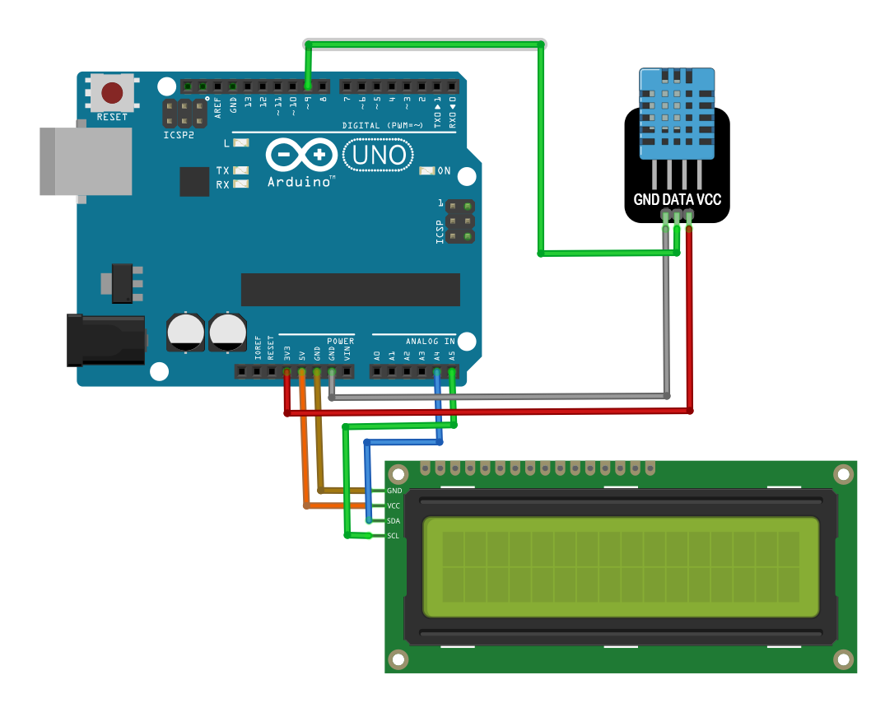
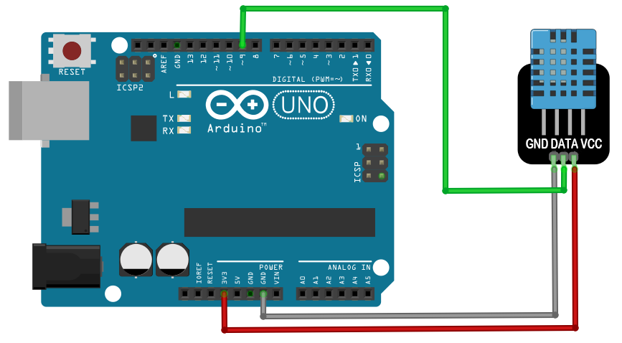
Take 7-1
第一課 基礎使用
課堂材料:
Uno * 1
第二課 溫溼度
課堂材料:
Uno * 1
DHT 11 * 1
杜邦線 * 3
第二課 溫溼度
課堂材料:
Uno * 1
DHT 11 * 1
I2C LCD *2
杜邦線 * 7
下一頁
示範影片
示範影片
示範影片

Slide 14
Thanks!!
Edit. 張育丞

